Slide 1
ARIMA (Autoregressive Integrated Moving Average)
2020.09.09
오재환

Slide 2
ARIMA 개념
ARIMA(p,d,q)
AR(p), 자기회귀
(Autoregression)
I(d), 차분
(Integrated)
MA(q), 이동평균
(Moving Average)
ARMA(p,q)

Slide 3
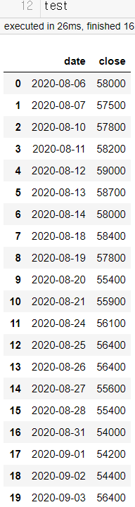
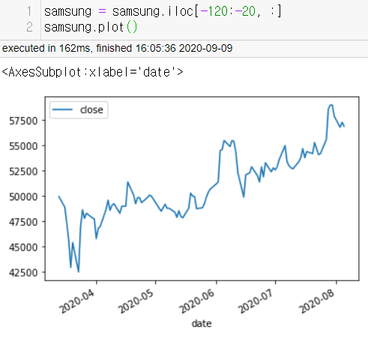
Samsung 주가 분석 ARIMA 모델
Samsung 주가 데이터
2020-03-13 ~ 2020-08-05
Test 데이터
2020-08-06 ~ 2020-09-03

Slide 4
Samsung 주가 분석 ARIMA 모델
ARIMA 모델 파라미터 설정 방법
1. ACF(Autocorrelation function) plot, PACF(Partial autocorrelation function) plot, ADF(Augmented Dickey-Fuller) 검정
AR특성 : ACF가 천천히 감소하고 PACF는 급격히 감소
MA특성 : ACF가 급격히 감소하고 PACF는 천천히 감소
ADF 검정 : p-value가 유의수준인 경우의 차분
2. AIC, BIC 값 비교
AIC(Akaike’s Information Criterion) / BIC(Bayesian’s Information Criterion)
낮을수록 좋은 모델로 평가

Slide 5
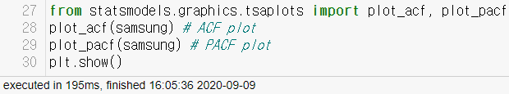
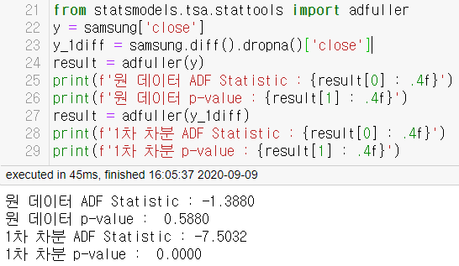
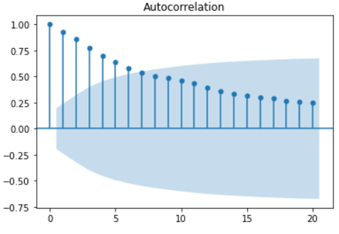
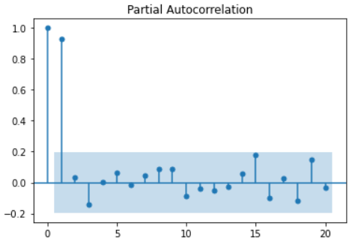
Samsung 주가 분석 ARIMA 모델
1. ACF(Autocorrelation function) plot, PACF(Partial autocorrelation function) plot, ADF(Augmented Dickey-Fuller) 검정
주가 데이터가 AR의 특성이 강하므로
(p, q) = 1, 0
1차 차분의 p-value가 0.005 유의수준 0.005 보다 작음으로 d = 1

Slide 6
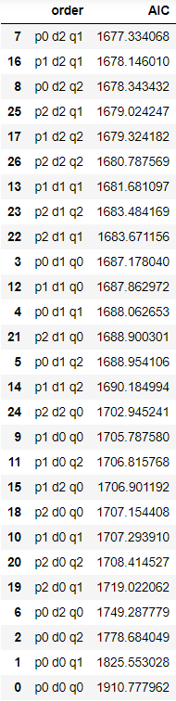
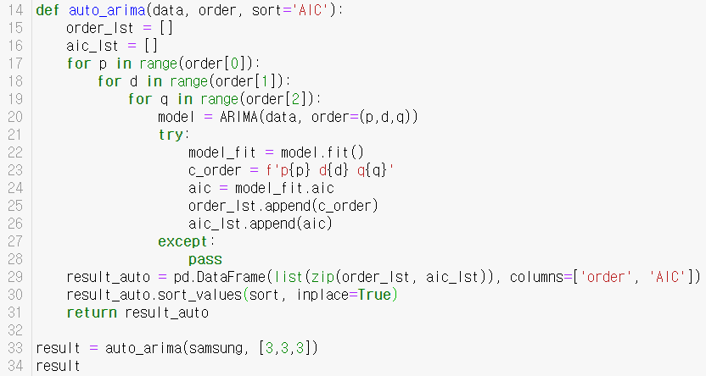
Samsung 주가 분석 ARIMA 모델
ARIMA(0, 2, 1) 모델 적용
2. AIC 값 비교

Slide 7
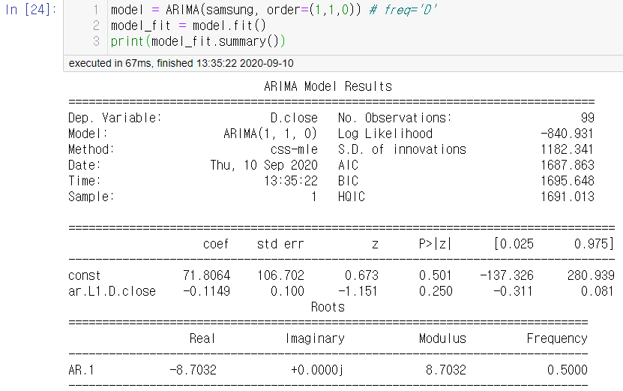
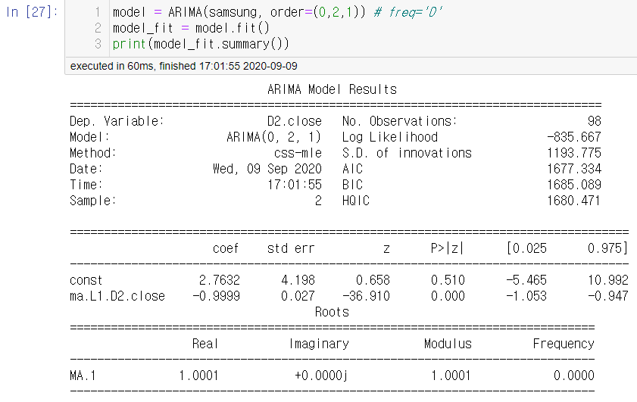
Samsung 주가 분석 ARIMA 모델
1. ACF, PACF, ADF 검정에 의한 파라미터 설정
ARIMA(1,1,0)
2. AIC 값에 의한 파라미터 설정
ARIMA(0,2,1)

Slide 8
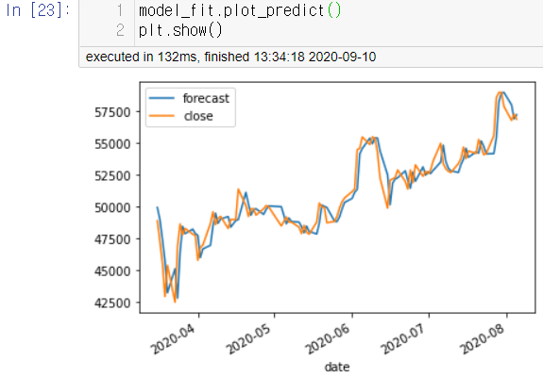
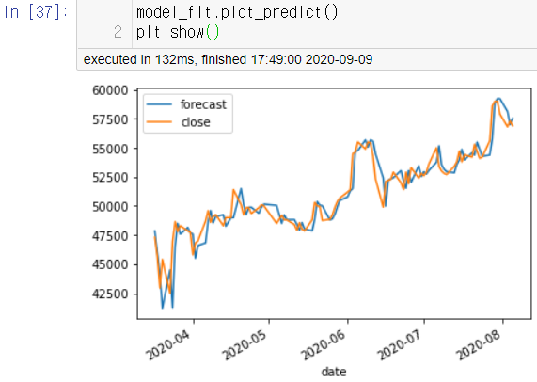
Samsung 주가 분석 ARIMA 모델
1. ACF, PACF, ADF 검정에 의한 파라미터 설정
ARIMA(1,1,0)
2. AIC 값에 의한 파라미터 설정
ARIMA(0,2,1)

Slide 9
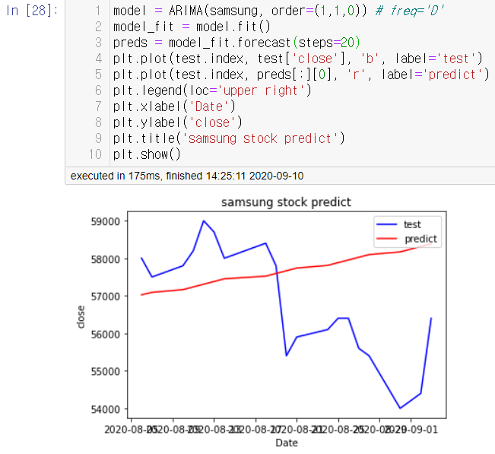
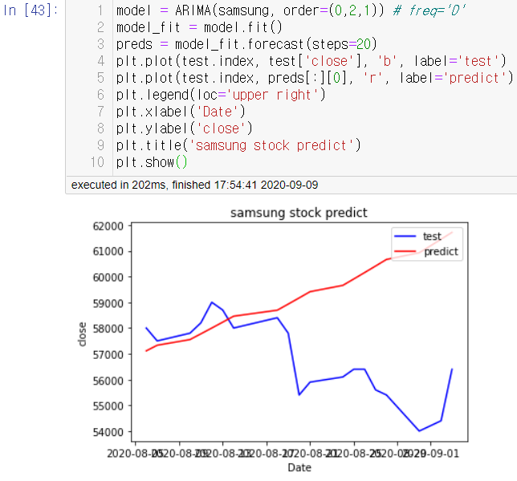
Samsung 주가 분석 ARIMA 모델
1. ACF, PACF, ADF 검정에 의한 파라미터 설정
ARIMA(1,1,0)
2. AIC 값에 의한 파라미터 설정
ARIMA(0,2,1)

